Slide 1
Библиотека
ГБОУ «школа № 58»
Педагог-библиотекарь Короткова М.А.

Slide 2
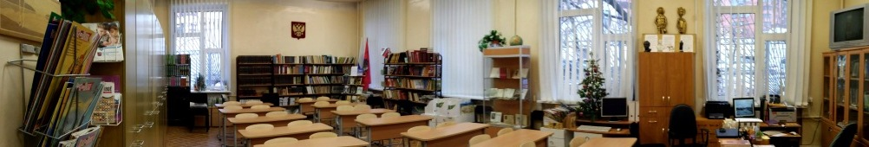
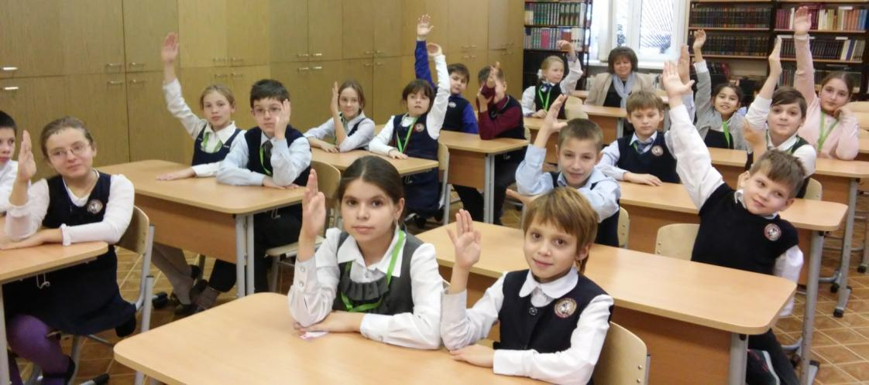
Добро пожаловать!

Slide 3
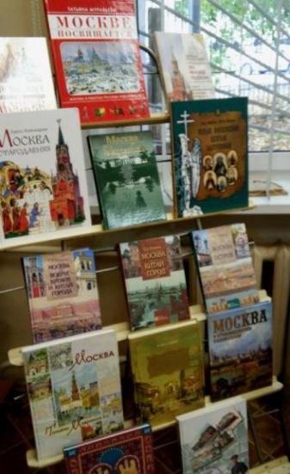
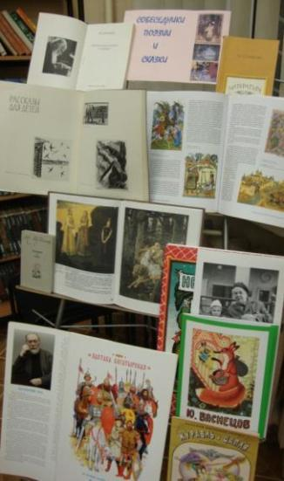
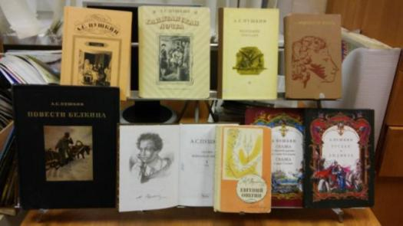
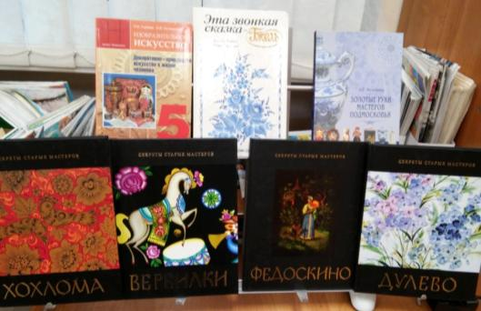
Книжные выставки

Slide 4
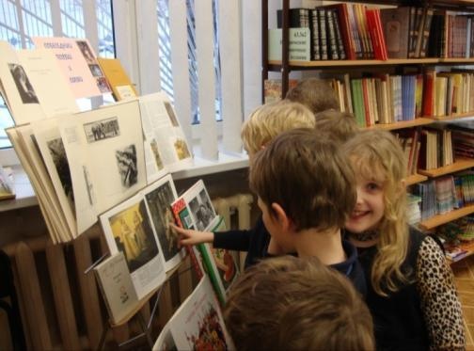
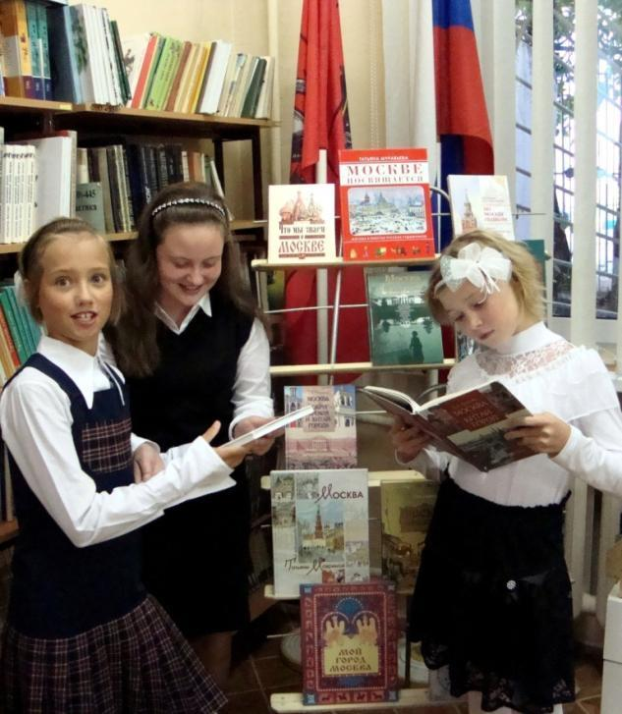
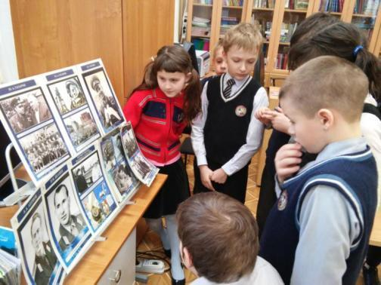
Встречи у выставок

Slide 5
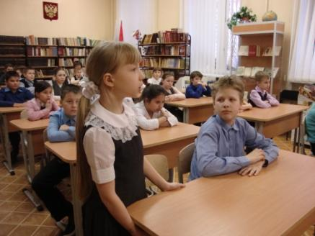
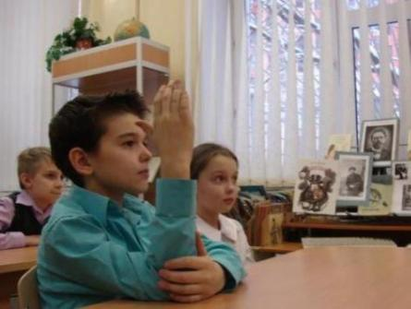
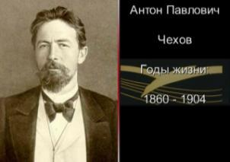
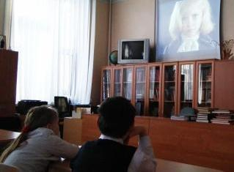
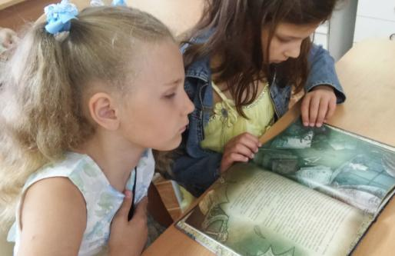

Литературные встречи

Slide 6
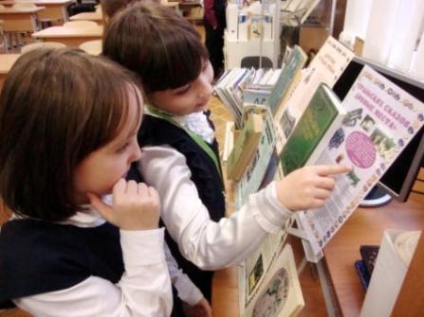
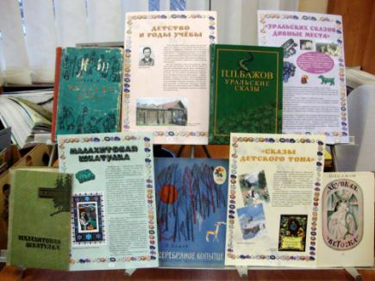

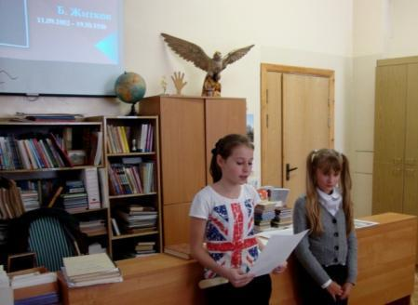
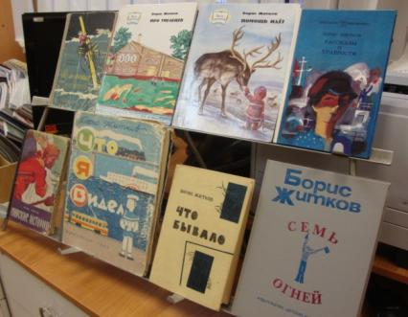
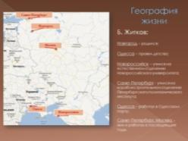
Литературные встречи

Slide 7
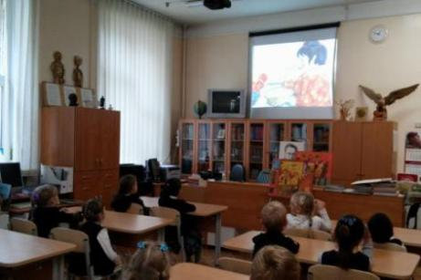
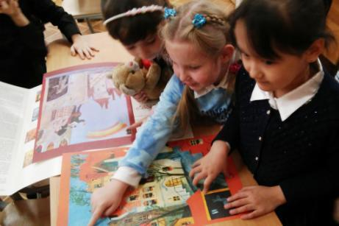
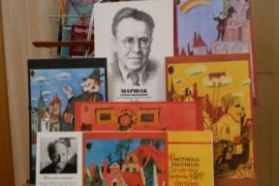
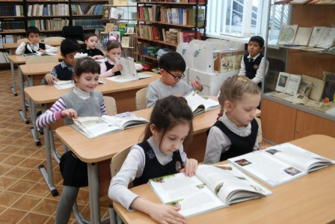
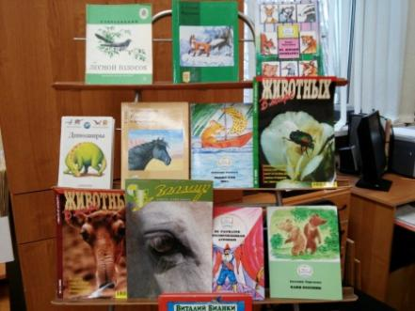
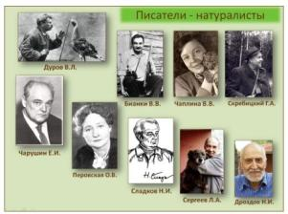
Литературные встречи

Slide 8
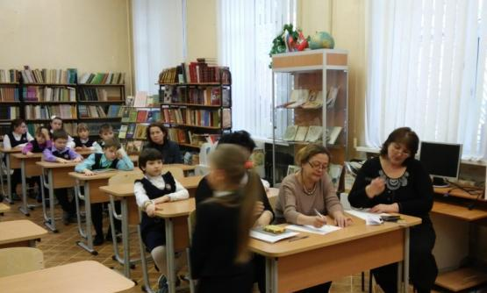
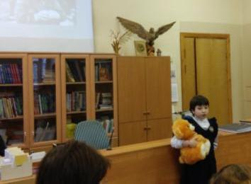
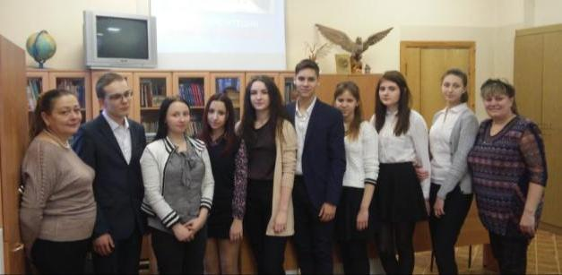
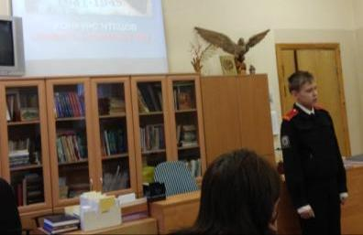
Литературные конкурсы
«Память огненных лет»
в рамках празднования
Дня защитника Отечества

Slide 9
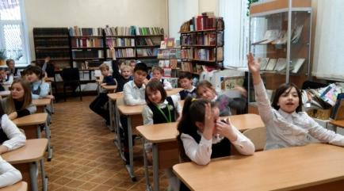
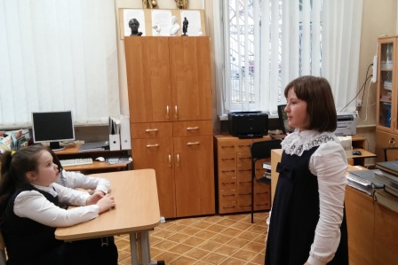
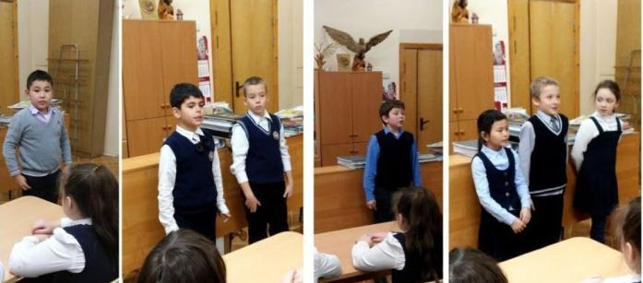
Литературные конкурсы
«Октябрь уж наступил…»
Выразительное чтение
стихов об осени

Slide 10

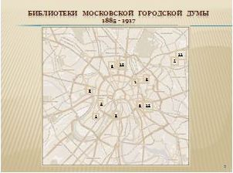
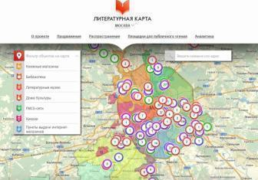

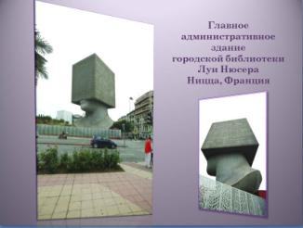

Виртуальные литературные экскурсии

Slide 11

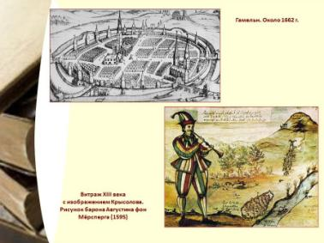
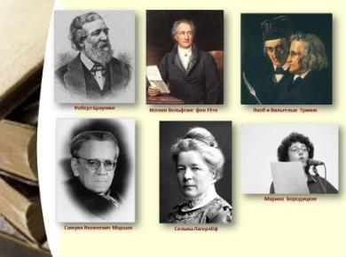

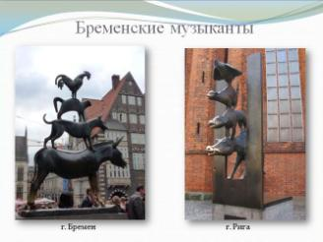
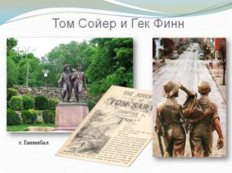
Виртуальные литературные экскурсии

Slide 12
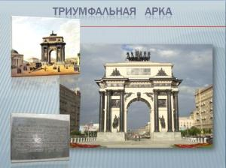
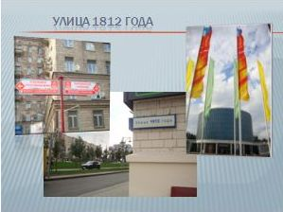
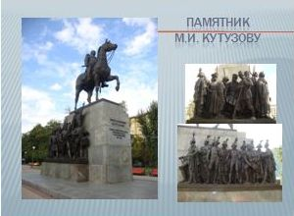
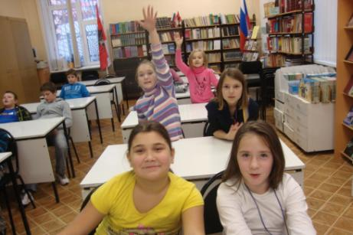
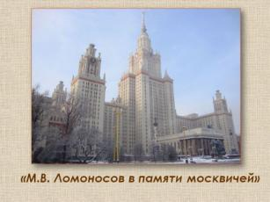
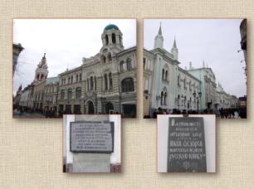
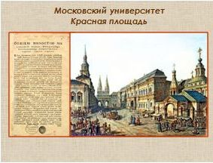
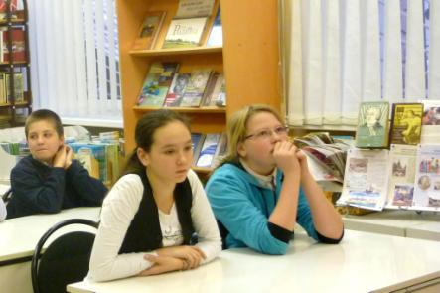
Краеведение в библиотеке
Памятные места Москвы, связанные с Отечественной войной 1812 года
«М.В. Ломоносов в памяти москвичей»

Slide 13
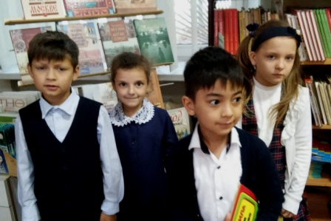
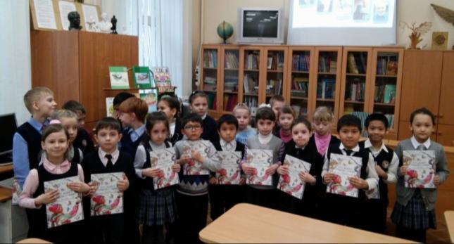
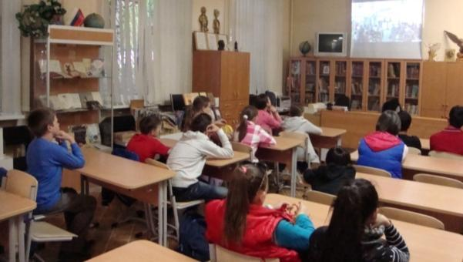

Тематические встречи и мероприятия
Поздравление первоклассников. Презентация книг
«Русский язык среди других языков мира». Просмотр и обсуждение лекции

Slide 14






Тематические встречи и мероприятия
«Секреты старых мастеров» – о ремёслах в библиотеке
Уроки мужества

Slide 15



В библиотеке хранятся фонды музея истории школы «Школьная летопись»

Slide 16






Поддержка образовательных проектов
Участие в интеллект-форумах «Юные ломоносовцы»
Участие во Всероссийской образовательной акции «Час кода»

Slide 17






Поддержка образовательных проектов
Городской конкурс научно-исследовательских мультимедийных проектов
«История моей семьи в истории России»
«Страна читающая» — международный проект про
чтение художественной литературы, изучаемой в школе

Slide 18

До новых встреч в школьной библиотеке!
Я к вам обращаюсь, товарищи, дети:
Полезнее книги нет вещи на свете!
Пусть книги друзьями заходят в дома,
Читайте всю жизнь, набирайтесь ума!
С. Михалков

